Slide 1

프림 알고리즘
작성자 : 조 원 희

Slide 2
목차
프림 알고리즘(Prim`s)이란?
프림 알고리즘 예제

Slide 3

프림 알고리즘(Prim`s)이란?
가중치가 있는 무향 그래프의 모든 vertex를 포함하면서 각 간선의 비용의 합이 최소가 되는 부분을 찾는 알고리즘
이미 연결된 vertex에 연결된 vertex만을 고려하는 방식
최소 비용 신장 트리의 대표적인 알고리즘

Slide 4
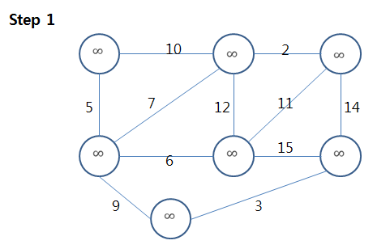
프림 알고리즘 예제
Queue={inf, inf, inf, inf, inf, inf, inf}

Slide 5
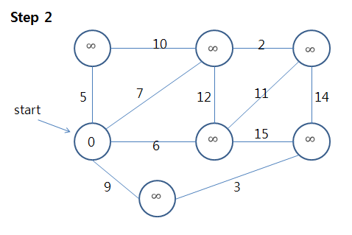
프림 알고리즘 예제
Queue={0, inf, inf, inf, inf, inf, inf}
간선의 값이 가장 작은 시작 vertex를 0으로 할당

Slide 6
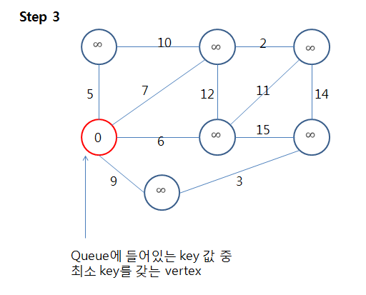
프림 알고리즘 예제
Queue={0, inf, inf, inf, inf, inf, inf}
Queue에서 가장 작은 값을 가지는 vertex선택

Slide 7
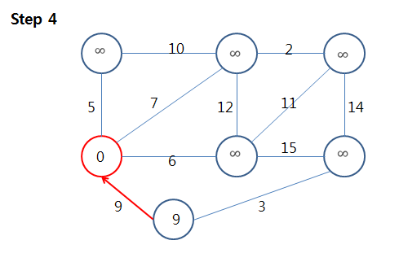
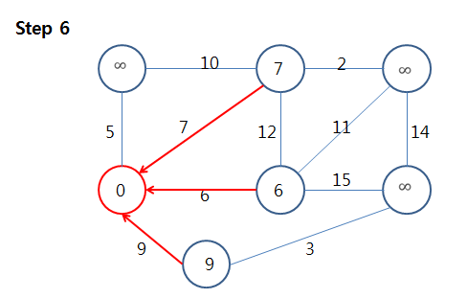
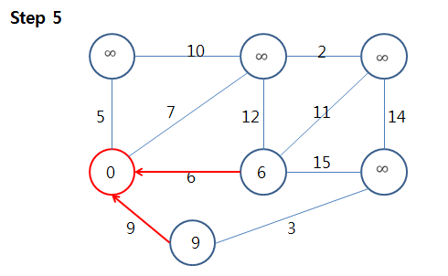
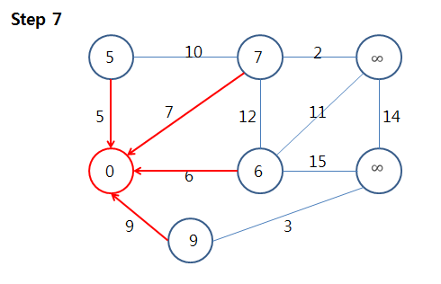
프림 알고리즘 예제
Queue={0, 5, 7, inf, 6, inf, 9}
선택된 vertex에 연결된 vertex들 확인
만약 간선의 가중치가 연결된 vertex의 값보다 작으면 vertex의 값을 간선의 가중치 값으로 바꿈

Slide 8
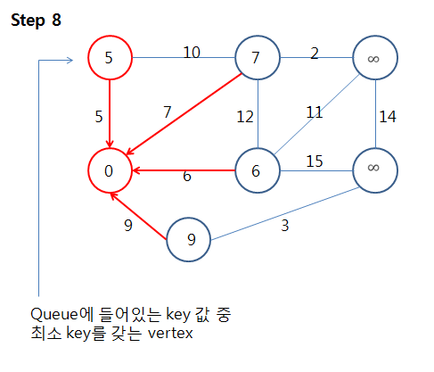
프림 알고리즘 예제
Queue={5, 7, inf, 6, inf, 9}
모든 연결이 확인된 vertex는 queue에서 제거
다시 큐에서 최소 값을 가지는 vertex 선택

Slide 9
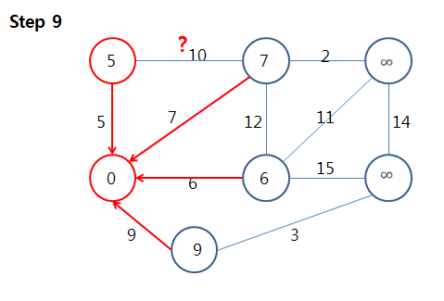
프림 알고리즘 예제
Queue={5, 7, inf, 6, inf, 9}
선택된 vertex에 연결된 vertex들 확인
간선의 값(10)이 7보다 더 크므로 바꾸지 않음

Slide 10
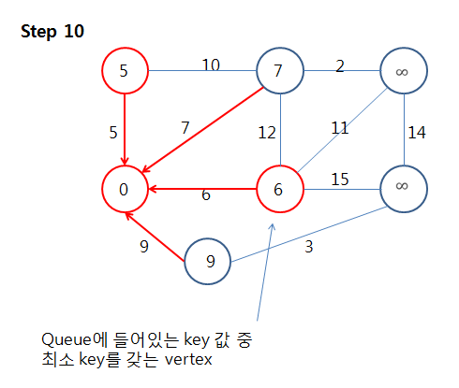
프림 알고리즘 예제
Queue={7, inf, 6, inf, 9}
모든 연결이 확인된 vertex는 queue에서 제거
다시 큐에서 최소 값을 가지는 vertex 선택

Slide 11
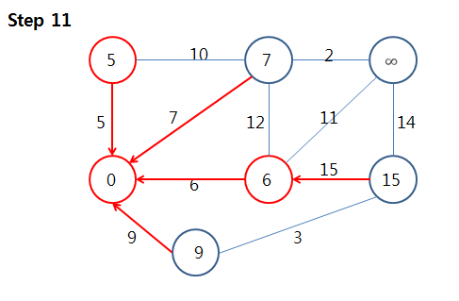
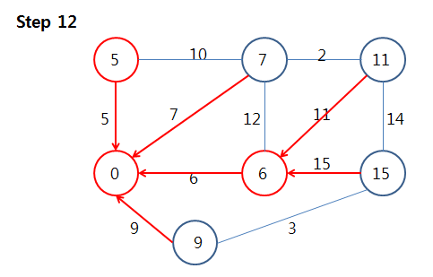
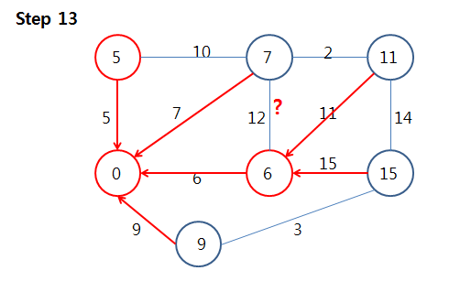
프림 알고리즘 예제
Queue={7, 11, 6, 15, 9}
선택된 vertex에 연결된 vertex들 확인
만약 간선의 가중치가 연결된 vertex의 값보다 작으면 vertex의 값을 간선의 가중치 값으로 바꿈

Slide 12
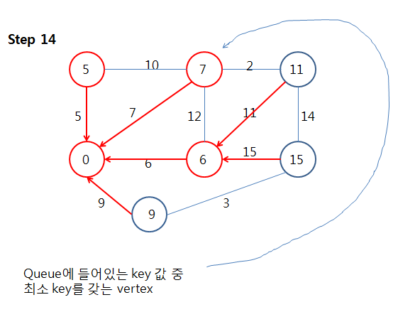
프림 알고리즘 예제
Queue={7, 11, 15, 9}

Slide 13
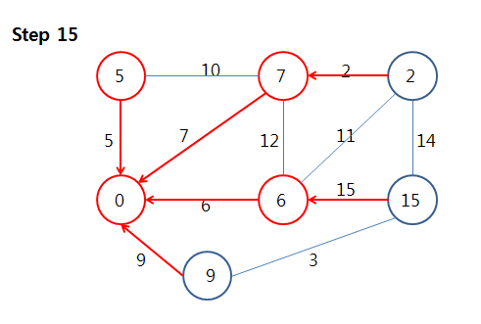
프림 알고리즘 예제
Queue={7, 2, 15, 9}

Slide 14
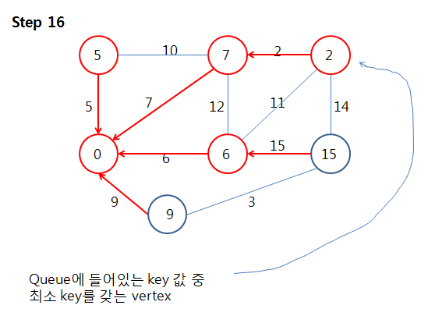
프림 알고리즘 예제
Queue={2, 15, 9}

Slide 15
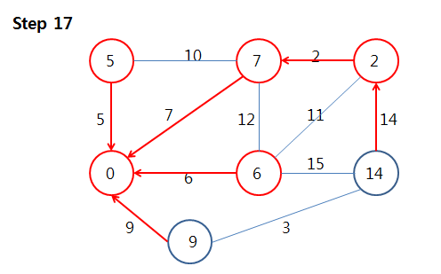
프림 알고리즘 예제
Queue={2, 14, 9}

Slide 16
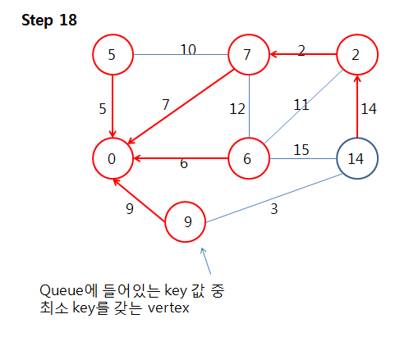
프림 알고리즘 예제
Queue={14, 9}

Slide 17
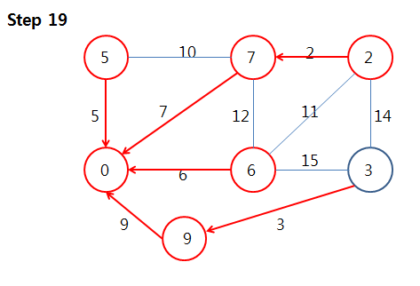
프림 알고리즘 예제
Queue={3, 9}

Slide 18
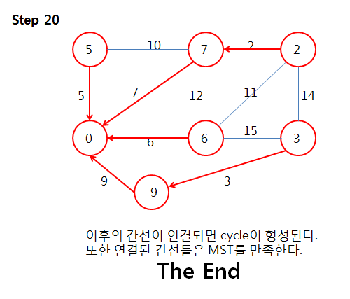
프림 알고리즘 예제
Queue={3}

Slide 19


Slide 20
1. 제목
내용을 여기에 작성해주세요.
나눔 손글씨 펜, 26pt
상세 내용 1
상세 내용 2
상세 내용 3
상세 내용 4

Slide 21


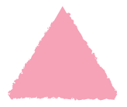









도형 (면)

Slide 22

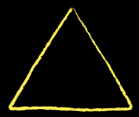
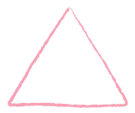


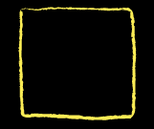



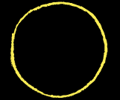
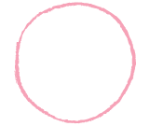

도형 (선)

Slide 24






























사물 일러스트

Slide 25
차트 예시
내용
내용
내용

Slide 26
차트 예시

Slide 27
차트 예시

